Slide 1
KCA2019 ☆여름방학특강☆
14차시 - Search Algorithm
By. Peter J
// 건국대학교 컴퓨터공학과 진현욱 교수님, 최윤정 교수님, 김강일 교수님의 수업자료를 참고하였음을 밝힙니다.

Slide 2
해 탐색 알고리즘
NP-완전 문제를 해결하기 위한 방법에는 approximation algorithm 외에도 여러 가지가 있다.
approximation algorithm의 단점
일반화하기 어렵다
서로 다른 문제와 조건에 대해 구상하기 어렵다
어떤 문제에 적용할 수 있는 해결책을 찾기 위한 일반적인 접근법은?

Slide 3
해 탐색 알고리즘
최적의 해결책 탐색
해 공간 후보를 설정
더 나은 해결책을 탐색
더 이상 더 나은 해결책을 찾을 수 없을 때까지 반복

Slide 4
해 탐색 알고리즘
Backtracking (백트래킹)
Branch-and-Bound (분기 한정)
Simulated Annealing (모의 담금질)
Genetic Algorithm (유전자 알고리즘)
각각의 알고리즘의 개념을 알아보고 그것을 통해 여행자 문제를 해결하는 과정을 예시로서 알아보자.

Slide 5
Backtracking (백트래킹)
어떤 최적화 문제, 결정 문제에든 적용 가능한 일반적인 탐색 기법
// 최적화 문제: 최소값 또는 최대값을 구하는 문제
// 결정 문제: 문제의 조건을 만족하는 해의 존재 여부를 ‘yes’ 또는 ‘no’로 답하는 문제
가장 쉬운 탐색은 brute-force…지만 비효율적
최종 quality 평가 전에 최적이 아님이 확실해질 경우 평가를 중단

Slide 6
Backtracking for TSP
현재까지 살펴본 가장 우수한 해를 기억한다.
bestSolution = ( cycle, distance )
// cycle: 정점의 sequence
// distance: cycle에 사용된 간선들의 가중치 합
초기값
bestSolution( [ 시작정점 ], ∞ )

Slide 7
Backtracking for TSP
BacktrackTSP( cycle ):
if ( cycle == 완전한 해 )
bestSolution( cycle, distance )
else
for ( cycle을 확장 가능한 모든 v )
newcycle = cycle + v
if ( distance( newcycle ) < distance( bestSolution ) )
// 불필요한 탐색 공간을 제거하기 위한 조건문
BacktrackTSP( newcycle )

Slide 8
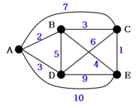
Backtracking for TSP – example
다음과 같은 그래프에서 시작 정점이 A일 때
초기값: cycle = [ A ], bestSolution = ( [ A ], ∞ )
BacktrackTSP( cycle ) 호출

Slide 9
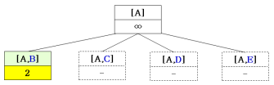
Backtracking for TSP – example
cycle [A]에 추가할 정점을 확인한다
후보 정점은 { B, C, D, E }
B부터 확인한다
newcycle = [ A, B ]라고 할 때
distance( newcycle ) = 2 // weight( A, B )
best
distance:
∞

Slide 10
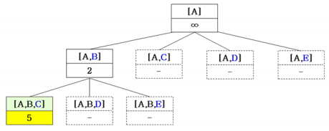
Backtracking for TSP – example
재귀 함수를 통한 DFS(깊이 우선 탐색)으로 반복 수행
best
distance:
∞

Slide 11
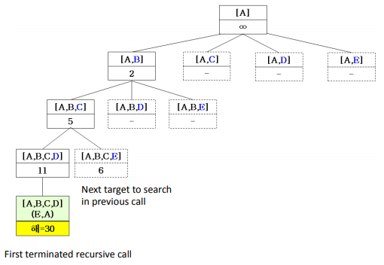
Backtracking for TSP – example
best
distance:
30

Slide 12
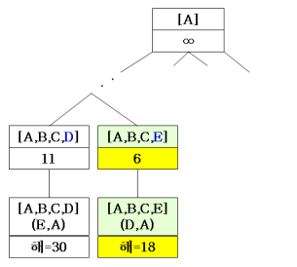
Backtracking for TSP – example
두 번째 해가 더 작으므로 bestSolution이 갱신된다.
best
distance:
18

Slide 13
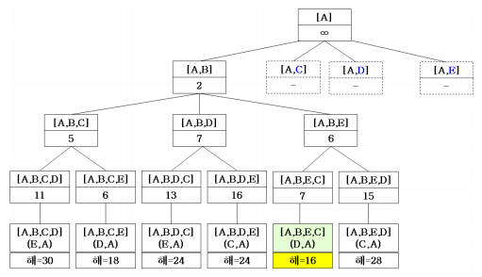
Backtracking for TSP – example
[ A, B ]로 갈 경우까지를 전부 확인했을 때 bestSolution의 distance = 16
best
distance:
16

Slide 14
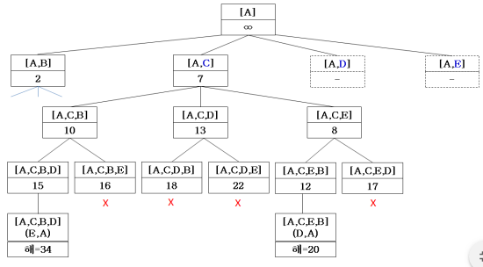
Backtracking for TSP – example
끝까지 도달하기 전에 bestSolution보다 좋지 않다는 게 확실한 경우는 더 계산하지 않고 버린다.
best
distance:
16

Slide 15
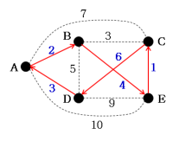
Backtracking for TSP – example
이와 같이 반복하면 최종 해는 [ A, B, E, C, D, A ]이며 그 거리는 16이라는 것을 알 수 있다.
모든 후보를 다 확인하기에 최적 해를 보장하면서도 brute-force에 비해 빠르다.

Slide 16
Backtracking – 시간 복잡도
상태 공간 트리(state space tree)의 node 수에 비례
// 상태 공간 트리: 탐색의 시작 상태로부터 탐색한 모든 상태들로 형성된 트리
상태 공간 트리만 보면 언뜻 보기에는 매우 오래 걸리며, 모든 경우를 다 검사하여 해를 찾는 완결 탐색의 시간 복잡도와 같으나(이론 상으로는 지수 시간), 일반적으로 ‘가지치기’를 통해 훨씬 효율적으로 해를 구할 수 있다.

Slide 17
Backtracking의 한계
최적화 문제에 대해서는 최적해가 상태 공간 트리의 어디에 있는지 알 수 없으므로, 트리에서 대부분의 노드를 탐색해야 하고, 입력의 크기가 커지면 해를 찾는 것은 거의 불가능해진다.
// 적용 가능하다고 했지 효율적이라고는 안 했다.
// 사실 ① 중간단계에서 비교가 불가능한 경우, ② 진행될수록 해가 나빠진다는 확신이 없는 경우 에는 사용할 수 없다.
그렇다면 최적화 문제에 적합한 알고리즘은?

Slide 18
Branch and Bound
상태 공간 트리의 각 노드(상태)에 특정한 값(한정값)을 부여하고, 노드의 한정값을 활용하여 가지치기를 함으로써 Backtracking보다 빠르게 해를 찾는다.
가장 우수한 한정값을 가진 노드 먼저 탐색하는 최선 우선 탐색(Best First Search)
최적화 문제 해결에 적합

Slide 19
Branch and Bound
최적해를 찾은 후에, 탐색하여야 할 나머지 노드의 한정값이 최적해의 값과 같거나 나쁘면 더 이상 탐색하지 않는다.
상태 공간 트리의 대부분의 노드가 문제의 조건에 맞지 않아 해가 되지 못한다.
최적해가 있을 만한 영역을 먼저 탐색한다.

Slide 20
Branch and Bound
최소값을 최적해로 갖는 문제 해결을 위한 분기 한정
상태 S의 한정값 Q( S ) 계산
activeNodes = { S } // 탐색되어야 하는 상태의 집합
bestValue = ∞ // 현재 탐색된 해 중 최소값
while ( activeNodes ≠ Ø )
S_min = activeNodes에서 한정값이 가장 작은 상태
S_min을 activeNodes에서 제거
S_min의 자식 S’1, …, S’k의 한정값 계산
// 다음 페이지에서 계속

Slide 21
Branch and Bound
for i = i to k
if ( Q( S’i ) ≥ bestValue )
SKIP S’i // 가지치기
else if ( Q( S’i ) < bestValue && S’i가 완전한 해 )
bestValue = Q( S’i )
bestSolution = S’i
else
activeNodes에 S’i 추가

Slide 22
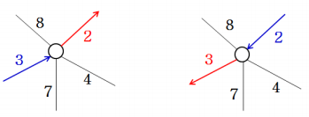
Branch and Bound
TSP cycle의 모든 node에는 하나의 진입 간선과 하나의 진출 간선이 존재한다.
TSP에서 점 v에서의 한정값: 시작점부터 점 v까지의 경로 길이 + 점 v를 떠나서 남은 다른 점들을 한 번씩만 방문하고 시작점으로 돌아오는 예측 길이
방문해야 할 각 점 x에 연결된 선분 중 가장 짧은 두 선분의 가중치의 평균의 합을 예측 길이를 계산하는데 사용

Slide 23
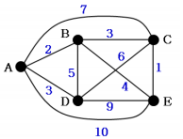
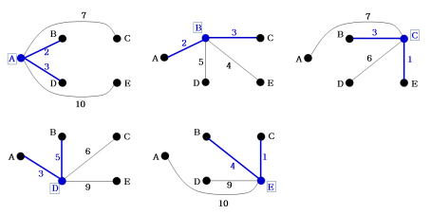
Branch and Bound for TSP
시작 정점을 A로 두며, S = [ A ]
BranchAndBound( [ A ] )를 호출한다.
초기 한정값: 각 정점에서의 quality의 합
[ (2+3) + (2+3) + (1+3) + (3+5) + (1+4) ] * ½ = 27/2 = 14

Slide 24
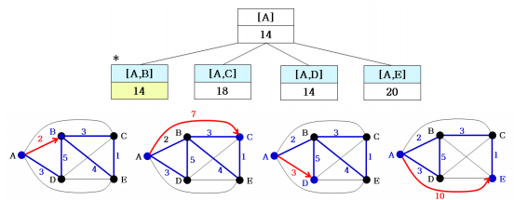
Branch and Bound for TSP
초기값: activeNodes = { S }, bestValue = ∞
activeNodes에서 한정값이 가장 작은 상태를 꺼내 S_min으로 설정하면, S_min = [ A ], activeNodes = { }
S_min의 자식의 한정값 계산, 즉 { [ A, B ], [ A, C ], [ A, D ], [ A, E ] }의 한정값을 각각 계산

Slide 25
Branch and Bound for TSP
[ A, B ]의 한정값: A→B 고정. 변함 없이 14
[ A, C ]의 한정값: A→C 고정. Q(A)를 (2+3)/2에서 (2+7)/2로, Q(C)를 (1+3)/2에서 (1+7)/2로 갱신. 즉, Q(A) + Q(C)가 4 증가하였으니 한정값도 4 증가하여 18
[ A, D ]의 한정값: A→D 고정. 변함 없이 14
[ A, E ]의 한정값: A→E 고정. Q(A)를 (2+3)/2에서 (2+10)/2로, Q(E)를 (1+4)/2에서 (1+10)/2로 갱신. 즉, Q(A) + Q(E)가 13/2 증가하였으니 한정값도 6 증가하여 20

Slide 26
Branch and Bound for TSP
종료된 상태가 없으므로 while문 반복
activeNodes에서 한정값이 가장 작은 상태를 꺼내 S_min으로 설정하면, S_min = [ A, B ], activeNodes = { [ A, C ], [ A, D ], [ A, E ] }
// 물론 [ A, E ]가 선택될 수도 있다. 동일하게 최소이므로…
[ A, B ]의 자식의 한정값 계산, 즉 { [ A, B, C ], [ A, B, D ], [ A, B, E ] } 의 한정값을 각각 계산
이와 같은 방식으로 반복

Slide 27
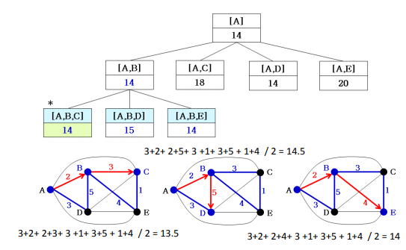
Branch and Bound for TSP

Slide 28
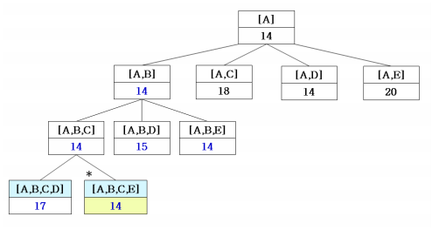
Branch and Bound for TSP

Slide 29
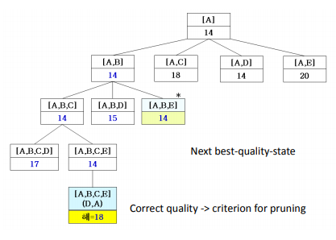
Branch and Bound for TSP

Slide 30
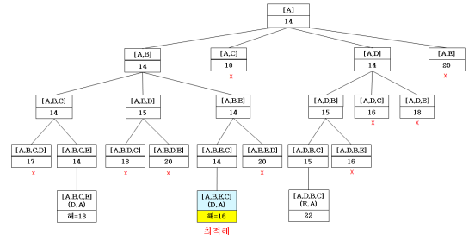
Branch and Bound for TSP

Slide 31
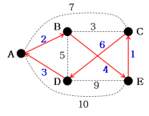
Branch and Bound for TSP
Best Solution은 [ A, B, E, C, D, A ]이며 그 거리는 16이라는 것을 알 수 있다.

Slide 32
Branch and Bound
TSP를 해결하기 위해 돌아본 상태의 수는…
Backtracking: 51
Branch and Bound: 22
좋은 기준을 발견하면 탐색이 빨라진다.

Slide 33
Simulated Annealing
완전한 해 후보를 찾는 방식
// 앞의 두 가지는 ‘해가 될 수 있는 일부’를 탐색
충분히 좋은 해가 아니라면 일부 구성 요소를 변경하여 다른 상태로 이동
약간의 변화는 현재 해의 quality를 많이 바꾸어놓지 않는다는 가정이 깔려 있다.

Slide 34
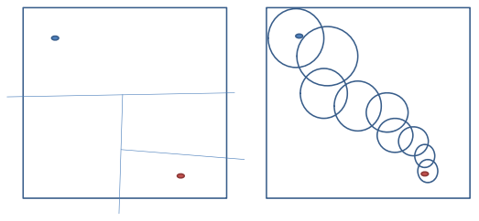
Simulated Annealing
이런 식의 탐색이 아닌 이런 식의 탐색!

Slide 35
Simulated Annealing
annealing: 결정체의 크기를 크게 하고 결함을 작게 하려고 금속에 열을 가하고 냉각시키는 속도를 조절하는 담금질 기술에서 따온 명칭
담금질: 열을 가하면 원자는 최초의 위치에서 떨어져 나가고 더 높은 에너지 상태로 정처 없이 방황하다가 서서히 냉각시키면 최초의 상태보다 더 낮은 내부 에너지를 가지는 환경을 찾을 수 있는 기회를 더 많이 가지게 된다… 고체를 녹을 때까지 가열하고 난 후 그것을 완전한 격자 상태의 결정체가 될 때까지 식히는 물리적인 과정

Slide 36
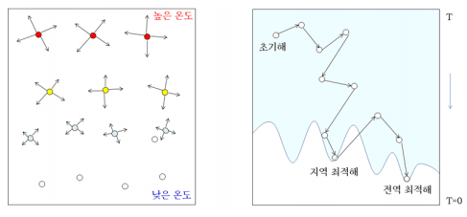
Simulated Annealing
관찰된 해의 quality가 나쁜 경우: 높은 온도
많은 구성 요소를 변경하거나 다른 구성 요소 도입
현재 quality가 좋은 경우: 낮은 온도
작은 부분만 변경

Slide 37
Simulated Annealing
온도를 너무 급속히 낮추면 평행 상태를 이루어도 최소 에너지 상태에 도달할 확률이 적다.
온도를 너무 천천히 낮추면 최소 에너지에 도달할 확률은 커지지만 많은 반복을 필요로 하므로 시간이 오래 걸린다.

Slide 38
Simulated Annealing
sample s 생성 및 T 초기화
do
for i = i to k_t
s 근처의 s’ 선택
d = f(s’) – f(s)
if ( d < 0 ) s ← s’ // f(s’)가 더 좋은 해라면 변경
else
q ← (0, 1) // random selection
if ( q < p ) s ← s’ // 그렇지 않아도 랜덤하게 변경
// 확률은 p에 수렴. p는 T에 따라 결정
T ← αT // α는 냉각속도. 문제에 따라 설정… 1보다 작은 값
while ( 반복 조건 ) // 조건은 문제에 따라 설정… 값의 변화가 거의 없을 때까지
return s

Slide 39
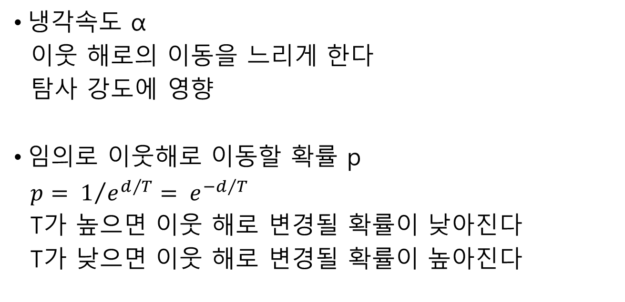
Simulated Annealing
냉각속도 α
이웃 해로의 이동을 느리게 한다
탐사 강도에 영향
임의로 이웃해로 이동할 확률 p
$p= 1/{e^{d/T}}= e^{{−d}/T}$
T가 높으면 이웃 해로 변경될 확률이 낮아진다
T가 낮으면 이웃 해로 변경될 확률이 높아진다

Slide 40
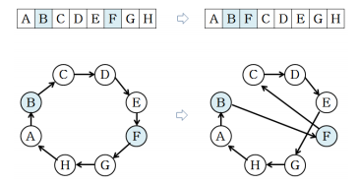
Simulated Annealing
pre-defined operators – Insertion
// 나머지를 보존한 채 한 부분(F)만 변화를 준다.

Slide 41
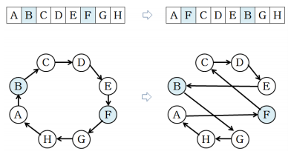
Simulated Annealing
pre-defined operators – Switching
// 두 개를 바꿔줄 때 insert 두 번이 아니라 한 번의 switching

Slide 42
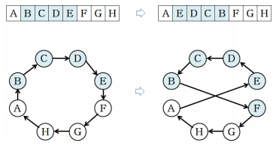
Simulated Annealing
pre-defined operators – Inversion
// 같은 구성 요소를 사용하여 반대로 진행되는 것 확인

Slide 43
Simulated Annealing
앞서 언급된 operator 외에도 여러 operator가 있다
search space를 어떻게 결정해야 하는가
quality에 따라 얼마나 감소해야 하는가
문제에 따라 다르다.
system parameter

Slide 44
Simulated Annealing
operator 설정 힘들다
그래서 요즘은 어떤 operator를 설정할지…에 대해 확률 모델을 사용하기도.
// 이 부분에 관심이 있다면 4학년 인공지능 수업을 들으시라고…;;
하나의 해를 후보로 하여 찾아가는 방식…
그런데 여러 개를 놓고 찾아가는 게 더 빠르게 찾을 수 있지 않을까?
// 하나의 해가 망가져도 나머지가 좋은 해 유지할 가능성이 높다

Slide 45
Genetic Algorithm
여러 해를 한꺼번에 개선시킨다
Building block
최적 해를 위한 해의 일부를 구성할 것 같은 좋은 조합
이들을 추출하여 합쳐주면 최적 해가 나올지도?
범용적이고 성능도 좋은 방식…인데
발표되어 있는 GA variation이 매우 많다;;

Slide 46
Genetic Algorithm
population G_0 생성
// population: 여러 개의 sample들. 후보 해가 아닌 완전한 해 형태
G_0의 각각의 individual들의 적합도(fitness, quality) 계산
// individual: population의 구성요소
t ← 0 // time
do
G_t에서 operators를 통해 주변 해를 구해 G_t+1 생성
G_t+1의 각각의 individual들의 적합도 계산
t ← t + 1
while ( 종료 조건 ) // 조건은 문제에 따라 설정… 더 좋은 quality의 해 찾지 못할 때
return G_t의 best solution

Slide 47
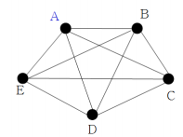
Genetic Algorithm for TSP
G = { A, B, C, D, E }, 시작 정점: A
후보 해의 예시: ABCDEA, ACDEBA, AECDBA, …
Search Space
n개 정점의 순열 = n!
5개 정점의 순열 = 5! = 120가지…?!

Slide 48
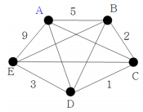
Genetic Algorithm for TSP
적합도(fitness): 최적화 목표
TSP의 적합도: 최소 가중치 합
TSP의 적합도 함수: 사용된 간선들의 가중치 합 계산
f(ABCDEA) = 5 + 2 + 1 + 3 + 9 = 20

Slide 49
Genetic Algorithm – Basic Operator
Selection (선택 연산)
Crossover (교차 연산)
Mutation (돌연변이 연산)
(others…)

Slide 50
Genetic Algorithm – Basic Operator
Selection
현재 세대의 후보해 중 우수한 후보해를 선택하는 연산
우수한 후보해는 중복 선택 가능
적합도가 낮은 후보해는 선택되지 않을 수도…
적자생존 개념을 모방한 선택
그러면 이러한 선택은 어떻게 구현되는가?

Slide 51
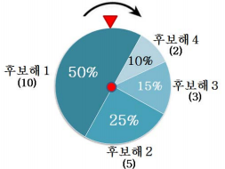
Genetic Algorithm – Basic Operator
Selection – Roulette Wheel
selection을 구현하는 가장 간단한 방법
확률은 적합도에 비례하게 설정
적합도가 높아 넓은 면적을 차지하는 후보가 확률 높다
A가 선택될 확률 = A 적합도 / 전체 적합도 합
// relative ratio: 상대 비율
// absolute ratio: 절대 비율
// adaptive ratio: 상황에 따라 확률 재조정

Slide 52
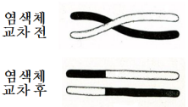
Genetic Algorithm – Basic Operator
Crossover
building block들을 구성하는 절차
이 알고리즘이 유전자 알고리즘이라고 이름 붙은 이유
crossover hotspot을 기준으로 교차

Slide 53
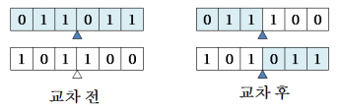
Genetic Algorithm – Basic Operator
one-point crossover
crossover hotspot을 기준으로 뒷부분 서로 뒤바뀐다
앞부분이 optimal + 뒷부분이 optimal
만약 맨 앞과 맨 뒤 연관성 높다면 불가
선택할 수 있는 crossover hotspot은 n-1개
crossover 적용 확률 = p / (n – 1)

Slide 54


Genetic Algorithm – Basic Operator
two-point crossover
두 곳의 crossover hotspot을 설정하여 가운데 부분을 서로 뒤바꾼다
자주 쓰이는 방식
cycle crossover
어떤 점에서부터 바꾸기 시작하여 한 후보해에 중복되는 정점이 없을 때까지 반복
// 그 외에도 다양한 경우를 위해 다양한 crossover

Slide 55

Genetic Algorithm – Basic Operator
Mutation
후보 해에서 optimal로 향할 확률이 0인 경우도 있다
그러나 그러한 경우에도 optimal을 찾아내야 한다
좋은 individual에서 임의로 완전히 다른 형태의 building block을 구성하도록 변경시킨다
어느 point에서 어떻게 변할지 random☆
가지고 있던 해들이 임의로 망가질 수 있으니 낮은 확률로 실행한다.

Slide 56
Genetic Algorithm – example
정수 x의 범위가 0 ≤ x ≤ 31일 때 f(x)의 최대값 찾기
f(x) = -x² + 38x + 80
// 사실 이런 문제 풀 땐 굳이 GA를 쓰지 않아도 된다
// 그럼에도 구우우우욷이 GA를 사용한다면…
population size: 4(로 설정) // 여유가 된다면 많은 게 좋다
random하게 4개 선택하여 1세대: 1, 29, 3, 10

Slide 57
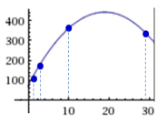
Genetic Algorithm – example
각 individual의 적합도를 계산한다
f(1) = -(1)² + 38(1) + 80 = 117
f(29) = -(29)² + 38(29) + 80 = 341
f(3) = -(3)² + 38(3) + 80 = 185
f(10) = -(10)² + 38(10) + 80 = 360

Slide 58
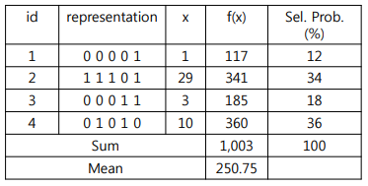
Genetic Algorithm – example
5-bit bitstring으로 표현하고 적합도에 따른 Roulette-Wheel의 확률을 구한다.

Slide 59
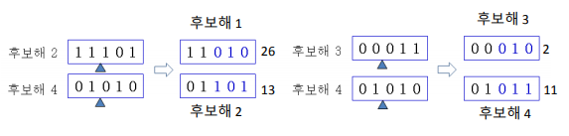
Genetic Algorithm – example
// 확률적으로 다음과 같이 선택되었다...고 하자.
Selection: id4 2개, id2 1개, id3 1개, id1 0개 선택
Crossover: id2 + id4, id3 + id4 의 one-point crossover

Slide 60
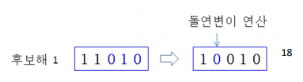
Genetic Algorithm – example
그리고 어딘가에서는 mutation도 발생하였다.
라고 할 때!

Slide 61
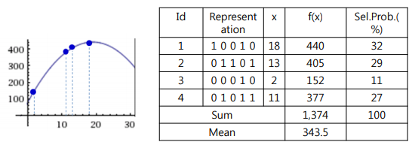
Genetic Algorithm – example
최선의 해가 더 이상 개선되지 않을 때까지 반복

Slide 62
Genetic Algorithm
GA를 사용할 때 control 해야 할 parameter
Population Size: 한 번에 몇 개의 해를?
Selection Operator: 어떤 선택을 어느 정도로?
Crossover Rate: 교차 발생 빈도는?
Mutation Rate: 돌연변이 발생 빈도는?
Terminating Condition: 어느 정도 수준이면 성능 변화가 없다고 볼 것인가?

Slide 63
Genetic Algorithm
성능 향상을 위해서는…
Chromosome Representation: 어떻게 표현하는가
Operator Bias in Selecting next subspace for search: 해가 존재하지 않을 구역으로 치우쳐 있지 않은가
Exploration and Exploitation Control: 더 많은 곳을 찾아보고자 하는 탐험(탐사) vs 현재 가진 것 중 최선을 택하고자 하는 활용(착취)
Elitism: 지금까지의 best를 그대로 가져간다

Slide 64
Genetic Algorithm
향상된 algorithm
영역을 나누어 그 영역에서의 local-solution을 구하고 그것들 중 optimal을 구하면 global-solution을 구할 수 있다. // divide and conquer와 비슷한 면이 있다
k개의 해를 제공하는 multimodal optimization
// 둘 이상의 조건을 고려하는 경우 유용
// 그 외에도 다양한 응용/특화 알고리즘이 존재한다

Slide 65
요약
Search Algorithm: 해 탐색 알고리즘
최적 해를 구하는 일반적인 접근법
검색 공간을 설정하여 전체 공간 또는 가능성 있는 공간 탐색
Backtracking: 백트래킹 기법
검색 공간 가지치기
Branch and Bound: 분기 한정 기법
좋은 해를 먼저 탐색하여 검색 공간을 효율적으로 정리

Slide 66
요약
Simulated Annealing: 모의 담금질 기법
관찰된 좋은 해 주변 영역을 검색
시간에 따라 변화를 줄여나가 최적 해에 수렴
Genetic Algorithm: 유전자 알고리즘
관찰된 여러 좋은 해들 주변 영역을 검색
building block 재조합
exploration(탐험, 탐사) vs Exploitation(활용, 착취)

